Slide 1


CI / CD & Jenkins
Notes:
1

Slide 2
01
Continuous Integration and
Continuous Deployment
02
Jenkins를 통한 CI/CD 서비스 구성
03
기상청 CI/CD 빌드잡(프로젝트) 구성 - pipeline
04
프로젝트(Job) 복제
Notes:
우선 쿠버네티스를 이야기 하기 전 Container란 무엇인지 간략하게 소개를 하고
Kubernetes에 대해 이야기를 진행 하도록 하겠습니다.
6시간 분량으로 준비한 자료이기에
오늘은 시간 관계상 많은 부분을 줄여서 진행하도록 하겠습니다.
해당내용에서는 컨테이너의 필요성에 대하연 생략하도록 한다.
2

Slide 3
CHAPTER 01
SDLC (software development lifecycle) 과Continuous Integration
Continuous Deployment & Delivery

Slide 4
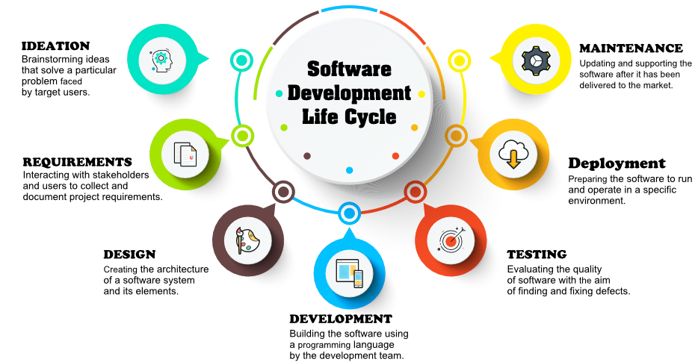
Software Development Life Cycle
https://ncube.com/blog/software-development-life-cycle-guide
Notes:
보통 애플리케이션의 라이프사이클을 얘기할 때 사용되는 형태이며,
기획, 요구사항, 디자인, 개발, 검증, 운영으로 구분지어 지며,
실제 운영 전환 이후에도 Patch, BugFix, 신규개발 등이 반복적으로 순환하는 형태를 띄고 있다.

Slide 5
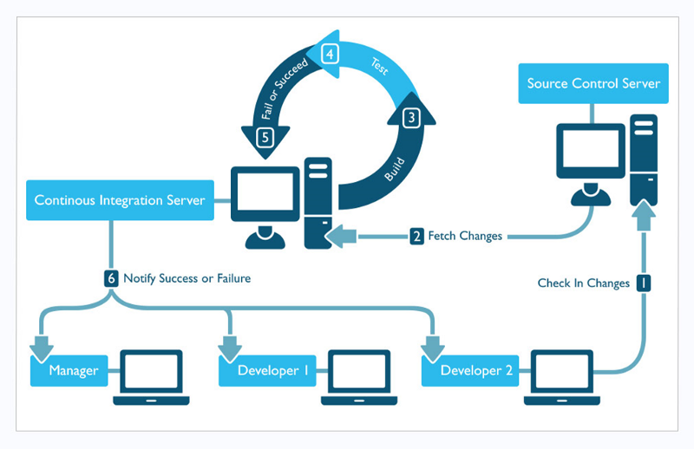

Continuous Integration & Deployment or Delivery
Agile에 부합되는 Continuous Integration
https://developers.redhat.com/blog/2017/09/06/continuous-integration-a-typical-process/
Notes:
Agile model을 통한 소프트웨어 개발을 진행하기 위해서는 주기적 통합을 해야만 한다.
이러한 구축 사례를 일반적으로 "CI/CD 파이프라인"이라 부르며 개발 및 운영팀의 애자일 방식 협력을 통해 지원됩니다.

Slide 6
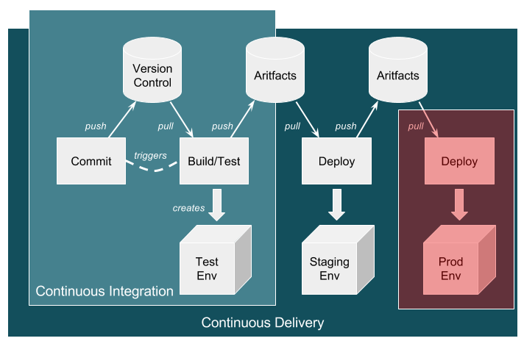
Continuous Integration & Deployment or Delivery
애플리케이션 개발 단계를 자동화하여 애플리케이션을 보다 짧은 주기로 고객에게 제공하는 방법
CI/CD의 기본 개념은 지속적인 통합, 지속적인 서비스 제공, 지속적인 배포
https://www.joetheitguy.com/5-awkward-questions-production-end-devops-pipeline/
Notes:
CI/CD는 애플리케이션의 통합 및 테스트 단계에서부터 제공 및 배포에 이르는 애플리케이션의 라이프사이클 전체에 걸쳐
지속적인 자동화와 지속적인 모니터링을 제공합니다.

Slide 7
Docker를 활용한 통합 배포
개발, 스테이징, 운영에 대한 CI를 활용하여 라이프라이클 적용
환경설정을 docker container에 포함하기 때문에 어디서나 동일하게 동작
애플리케이션 코드와 구동 환경을 항상 일치시킴
개발
테스트
git
repository
CI
Jenkins
개발
테스트
git
repository
git clone
and
docker build
Docker
Container
Image
Registry
Test
Container
Development
Server
Staging
Server
Production
Server
Development
Server
Staging
Server
Production
Server
일반적인 빌드/배포
Docker를 이용한 빌드/배포

Slide 8
Docker Image 구성
Application Docker 이미지 구성 예시
Image Layer 3
Application Layer
Java Runtime Layer
Image Layer 2
OS Update Layer
Image Layer 1
Base CentOS
Base Image
Container Image Layers
Example Container Image
Notes:
Application Container Base Image 를 만들기 위한 기본 구성의 예시

Slide 9
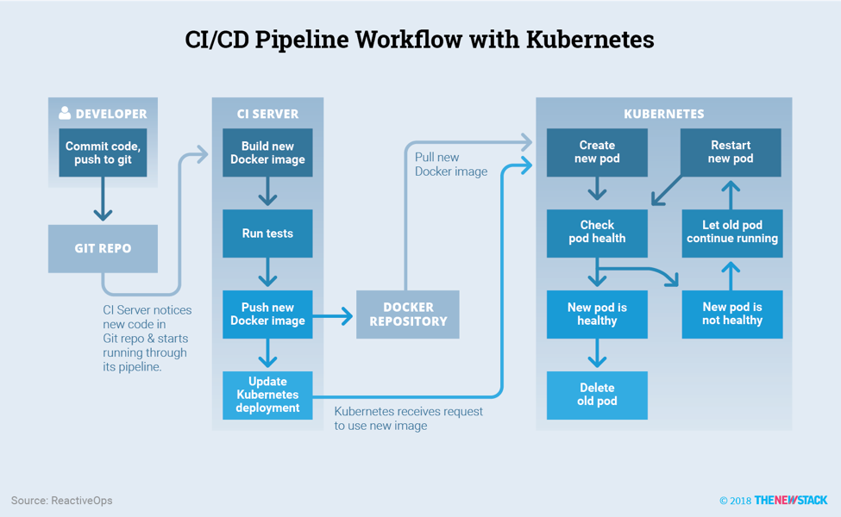
CICD for Kubernetes Application
https://thenewstack.io/ci-cd-with-kubernetes-tools-and-practices/
Notes:
특징
자동으로 scale In/Out을 수행함으로 유연한 서비스를 제공
container Self-healing을 통한 서비스 가용성을 높임
Rollback에 좀더 용이하며 적은 시간내에 복구가 가능

Slide 10
CHAPTER 02
Jenkins를 통한 CI/CD 서비스 구성

Slide 11


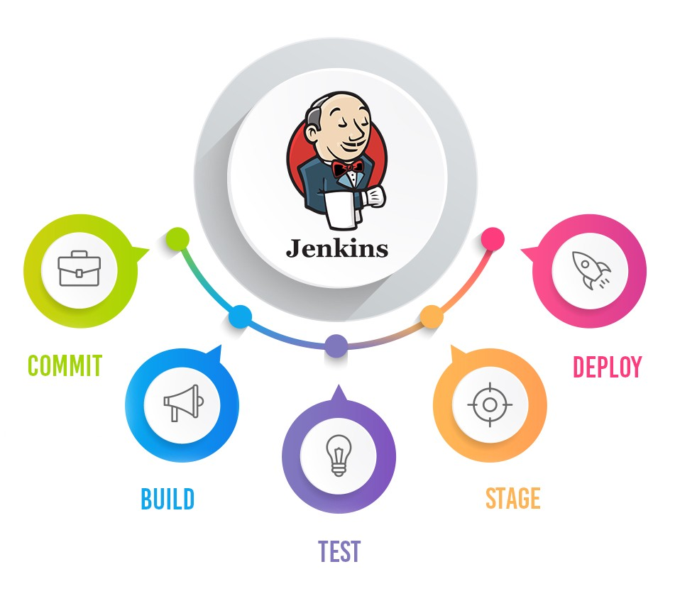

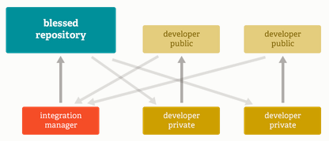
Source 형상관리 솔루션 [ git ] & CI Tools – [ Jenkins ]
이름 | 용도
Gitlab | 각 프로젝트 별 소스코드, 컨테이너빌드코드(Dockerfile), Kubernete Pod 배포코드(yaml) 리포지터리
Jenkins | 컨테이너빌드, 서비스(Kubernetes Pod) 배포 파이프라인 실행
Notes:
git은 소스의 관리를 Branching & Merge 라는 형태 개념을 가지고 서로다른 개발자들이 각각의 작업환경에서 별도로 작업한 소스들은
언제든지 메인서버로 업로드하고 merge가 가능할 수 있게 만든 소스 버전 관리 소프트 웨어

Slide 12
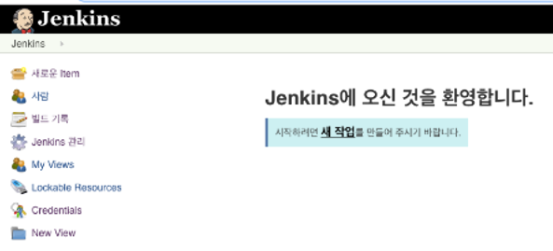
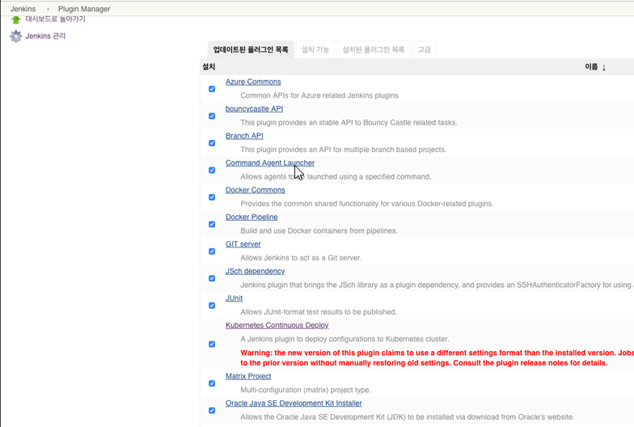
Docker 기반 빌드 배포를 위한 Jenkins 필수 플러그인 설치
Kubernetes Continuous Deploy, Github, pipeline 등

Slide 13
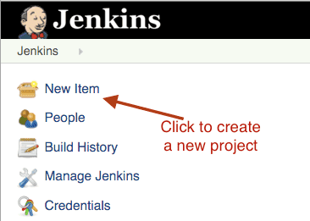
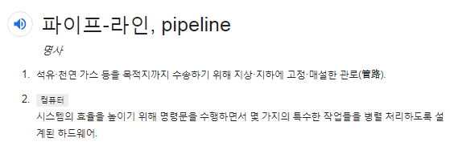

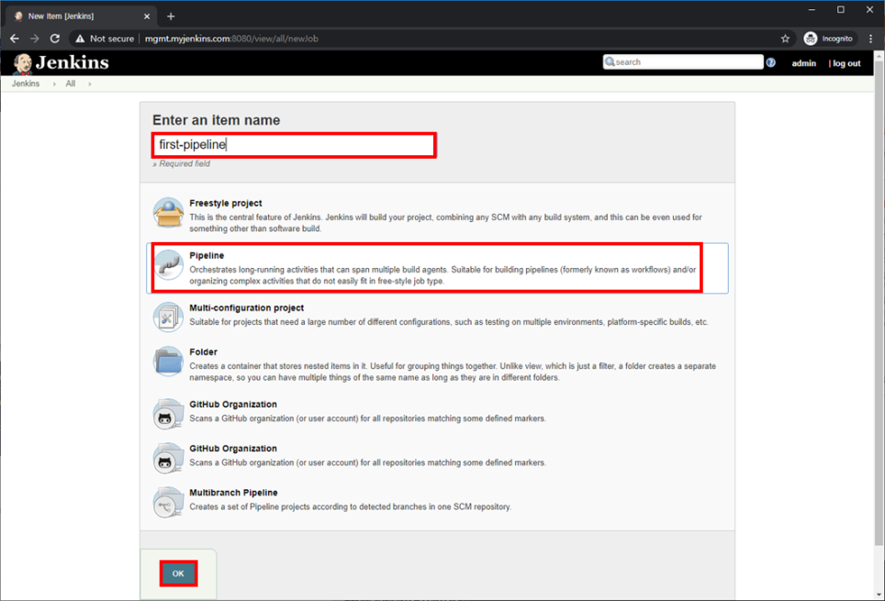
Jenkins - pipeline

Slide 14
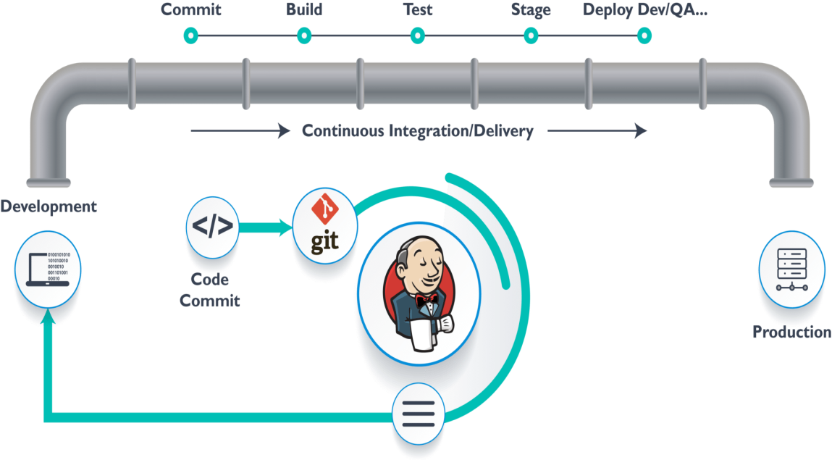
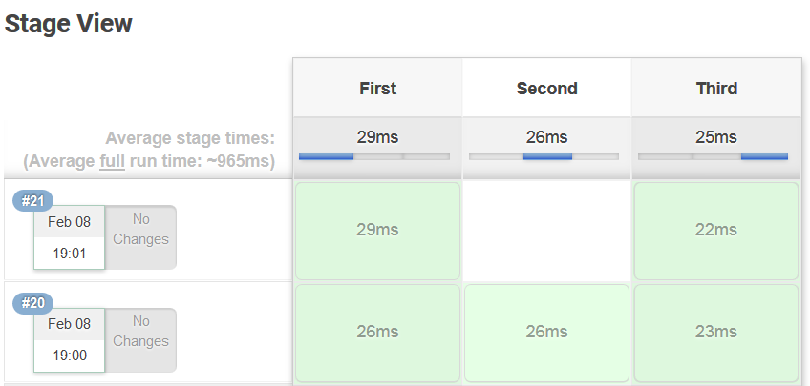
Jenkins 필수 구성요소
  pipeline {
  agent any
  stages {
  stage('Stage 1') {
  steps {
  echo 'Hello world!'
  }
  }
  }
  }
속성명 | 설명
pipeline | 젠킨스 파이프라인 플러그인을 호출하기 위한 필수 외부 블록
agent | 파이프라인을 실행하고 싶은 위치 정의 any - 어느 agent도 사용 할 수 있음 정의
stages | stage의 모음 / 단계별 처리 단위
stage | 파이프라인의 각 단계를 얘기하며, 이 단계에서 어떤 작업을 실행할지 선언하는 곳 (즉, 작업의 본문)
steps | 실제 작업 수행하는 블록 (stage 내부 block에서 여러번 호출 될 수 있는 block)
environment | key-value style로 파이프라인 내부에서 사용할 변수로 선언 가능하다
parameters | 유저로부터 트리거링 받은 변수들에 대해서 선언할 수 있다.

Slide 15
CHAPTER 03
기상청 CI/CD 빌드잡(프로젝트) 구성 - pipeline

Slide 16
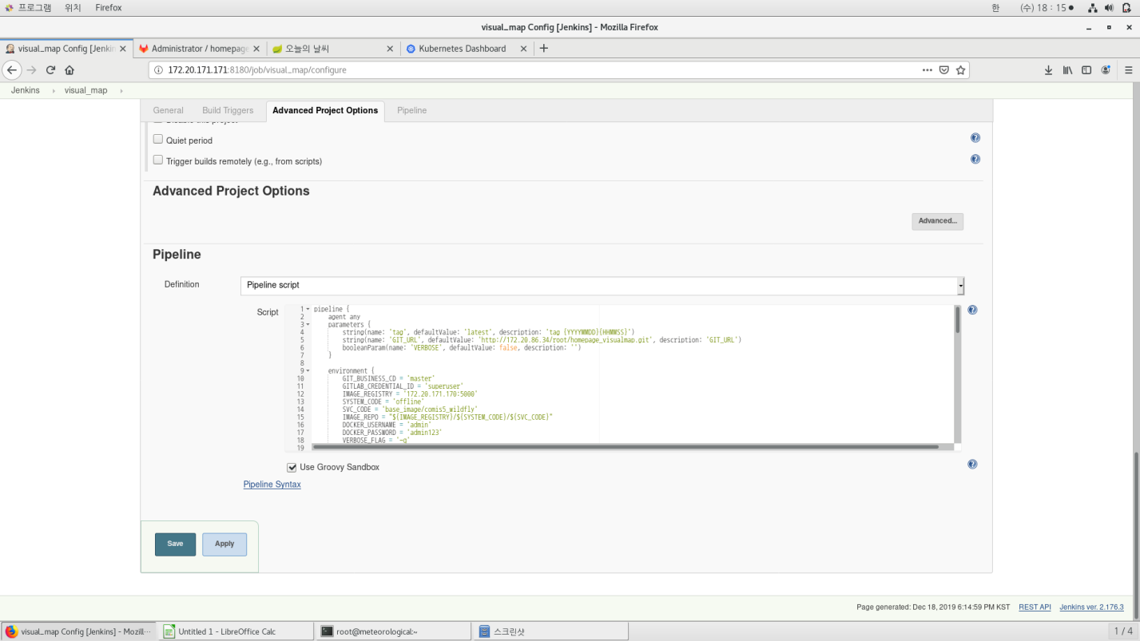
[기상청] 기본 pipeline 구성
pipeline은 Preparation, Checkout, build, Docker build, Kubernetes deploy 스테이지로 구성
stage | 설명
Preparation | 파이프라인이 실행되기 시작하는 시점의 현재 시각을 출력
Checkout | 컨테이너 이미지 빌드를 위해 Gitlab 서버로부터 비주얼맵 서비스의 리포지터리 (http://172.20.86.34/root/homepage_visualmap.git)의 master branch를 Jenkins 서버로 복제한다.
Build | Jenkins 서버로 복제한 리포지터리의 소스코드를 “mvn clean package” 명령을 이용해 컴파일하고 war파일을 생성한다.
Docker build | Jenkins 서버로 복제한 리포지터리의 Dockerfile을 이용해 컨테이너 이미지를 빌드. Build 스테이지에서 생성된 war 파일과, 리포지터리로부터 src/main/resources/wboot.sh 파일을 이미지에 추가한다. 이미지 빌드가 끝나면 새로 빌드된 이미지에 태그를 추가한 뒤, Nexus docker 리포지터리로 push 한다.
Kubernetes deploy | 새로 빌드된 이미지를 리포지터리의 deployment.yaml 파일에 정의된 설정대로 kubernetes에 배포. 배포는 Kubernetes CD 플러그인을 이용한 스텝과, kubectl rollout 명령을 이용한 스텝의 두번의 스텝으로 이루어진다.
Notes:
Kubernetes deploy 스테이지
새로 빌드된 이미지를 리포지터리의 deployment.yaml 파일에 정의된 설정대로 kubernetes에 배포한다. 배포는 Kubernetes CD 플러그인을 이용한 스텝과, kubectl rollout 명령을 이용한 스텝의 두번의 스텝으로 구성.
두번의 스텝으로 배포가 이루어지는 이유는,
빌드 과정에서 컨테이너 이미지의 변경이 일어나더라도, 리포지터리의 deployment.yaml 파일의 변경이 일어나지 않으면 Kubernetes CD 플러그인을 이용한 스텝만으로는 새로 빌드된 이미지를 이용한 컨테이너의 배포가 일어나지 않기 때문에,
kubectl rollout 명령을 이용한 스텝을 이용하여 새로 빌드된 이미지를 이용한 컨테이너의 배포를 보장하기 위함이다

Slide 17
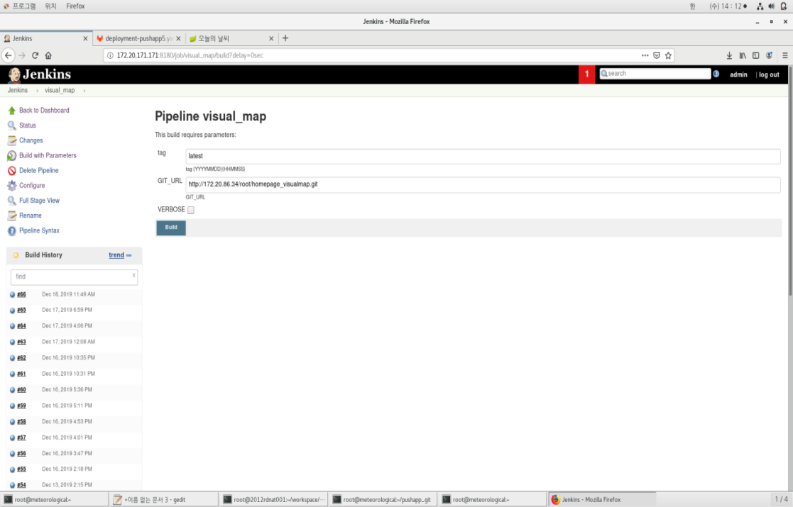
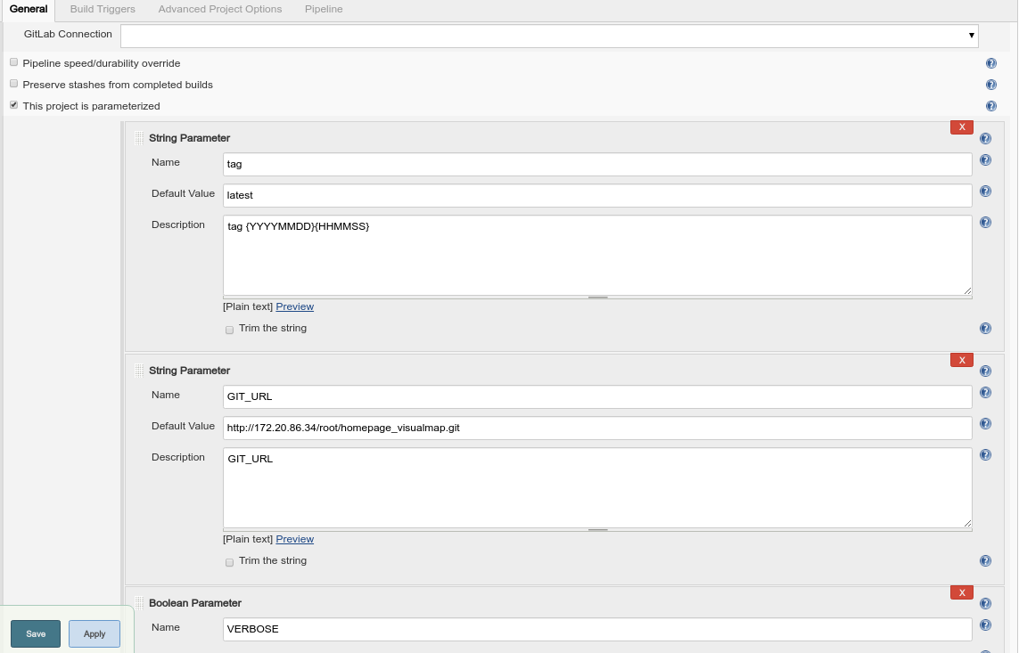
Jenkins Build job 실행 – (예시) 기상청 visual_map
visual_map 프로젝트를 선택하고, Build with Parameters를 선택한 뒤 Build 버튼을 눌러서 실행
tag 변수 - 비주얼맵 서비스의 컨테이너 이미지에 붙을 태그를 의미 ( default는 latest로 지정 )
GIT_URL 변수 - Jenkins 서버로 복제할 Gitlab 리포지터리의 URL을 의미
빌드에 사용되는 이미지의 이름은 파이프라인 스크립트의 환경변수 $PUSH_REPO 에 정의되어 있으며,
Default 값으로 파이프라인 실행을 마치면 새로 빌드된 컨테이너 이미지의 이름과 태그는
172.20.171.170:5000/offline/base_image/comis5_wildfly:latest 가 됨.

Slide 18
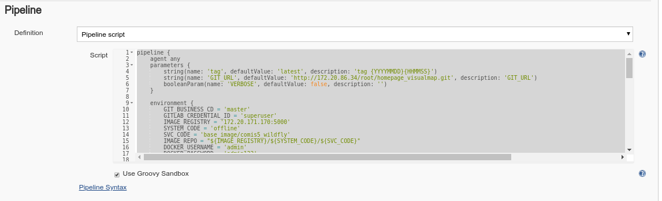
Jenkins 빌드잡 pipeline 구성 – (예시) 기상청 Visual_map (1)

Slide 19
Jenkins 빌드잡 pipeline 구성 – (예시) 기상청 Visual_map (2)
jenkins pipeline 설정
pipeline {
agent any
parameters {
string(name: 'tag', defaultValue: 'latest', description: 'tag {YYYYMMDD}{HHMMSS}')
string(name: 'GIT_URL', defaultValue: 'http://172.20.86.34/root/homepage_visualmap.git', description: 'GIT_URL')
booleanParam(name: 'VERBOSE', defaultValue: false, description: '')
}
environment {
GIT_BUSINESS_CD = 'master'
GITLAB_CREDENTIAL_ID = 'superuser'
IMAGE_REGISTRY = '172.20.171.170:5000'
SYSTEM_CODE = 'offline'
SVC_CODE = 'base_image/comis5_wildfly'
IMAGE_REPO = "${IMAGE_REGISTRY}/${SYSTEM_CODE}/${SVC_CODE}"
DOCKER_USERNAME = 'admin'
DOCKER_PASSWORD = 'admin123'
VERBOSE_FLAG = '-q'
}

Slide 20
Jenkins 빌드잡 pipeline 구성 – (예시) 기상청 Visual_map (3)
jenkins pipeline 설정
stages{
stage('Preparation') {
steps{
script{
env.ymd = sh (returnStdout: true, script: ''' echo `date '+%Y%m%d-%H%M%S'` ''')
}
echo("params : ${env.ymd} " + params.tag)
}
}
stage('Checkout') {
steps{
git(branch: "${env.GIT_BUSINESS_CD}", credentialsId: "${env.GITLAB_CREDENTIAL_ID}", url: params.GIT_URL, changelog: false, poll: false)
}
}
stage('Build') {
steps{
sh 'mvn clean package'
}
}

Slide 21
Jenkins 빌드잡 pipeline 구성 – (예시) 기상청 Visual_map (4)
jenkins pipeline 설정
stage('Docker build') {
steps{
script {
env.IMAGE_TAG = "${params.tag}"
env.IMAGE_LOC = env.IMAGE_REPO + ':' + env.IMAGE_TAG
}
sh "rm -rf docker"
sh "mkdir docker"
sh "cp target/.war docker/visual_map.war"
sh "cp src/main/resources/Dockerfile docker/"
sh "cp src/main/resources/wboot.sh docker/"
sh "chmod -R 775 docker“
dir('docker') {
sh "docker login -u ${DOCKER_USERNAME} -p ${DOCKER_PASSWORD} ${IMAGE_REGISTRY}“
echo "docker build to ${IMAGE_LOC}“
sh "docker build -t ${IMAGE_LOC} ${env.VERBOSE_FLAG} --rm --force-rm --pull --network host .“
echo "docker push"
sh "docker push ${IMAGE_LOC}"
}
}
}

Slide 22
Jenkins 빌드잡 pipeline 구성 – (예시) 기상청 Visual_map (5)
jenkins pipeline 설정
stage('Kubernetes deploy') {
steps {
kubernetesDeploy configs: "src/main/resources/deployment.yaml", kubeconfigId: 'portal'
sh "kubectl --kubeconfig=/usr/share/jenkins/.jenkins/.kube/config rollout restart deployment/wildfly-deployment"
}
}
}
}

Slide 23
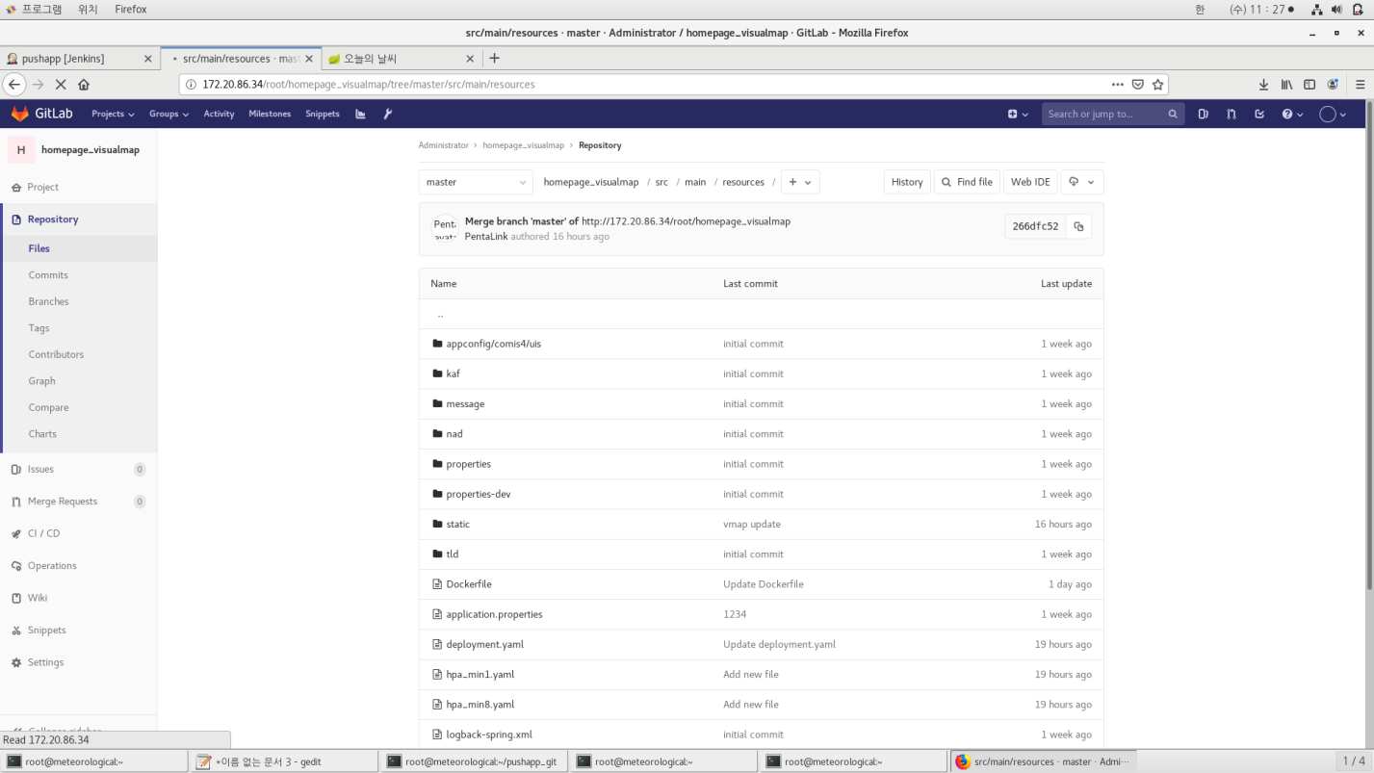
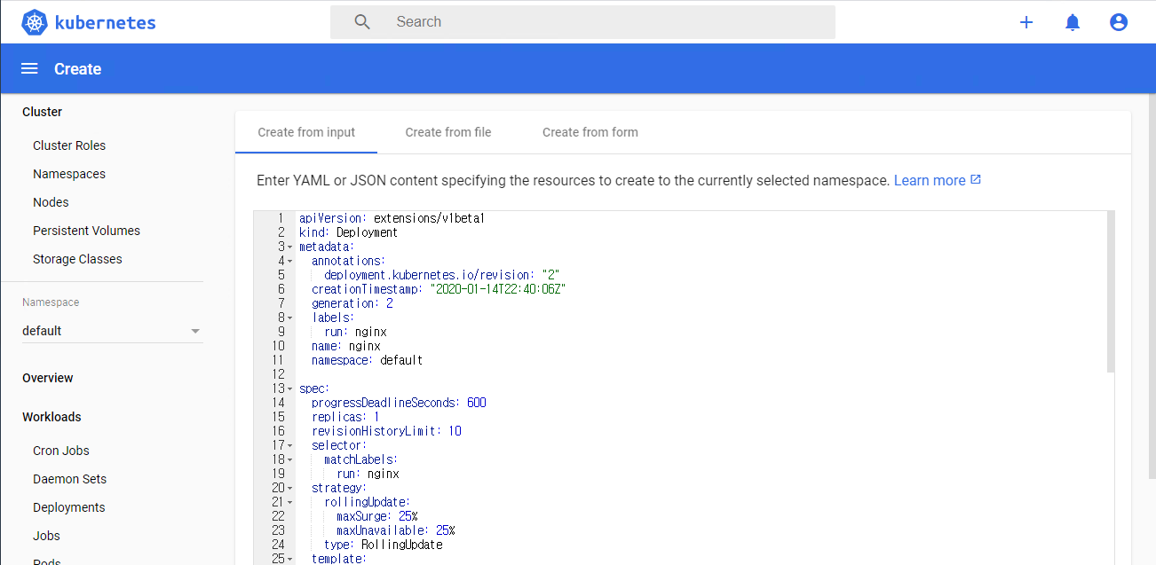
gitlab repository 내의 설정 파일 – visual_map (예시)
파일이름 | 설명
src/main/resources/Dockerfile | 비주얼맵 컨테이너 이미지 빌드에 쓰임.
src/main/resources/deployment.yaml | 비주얼맵 서비스를 Kubernetes에 컨테이너(Pod) 형태로 배포에 쓰이는 yaml 파일. Deployment, Service, Ingress 설정을 확인하거나 수정할 수 있음.
src/main/resources/hpa_min1.yaml | Kubernetes에 배포된 비주얼맵 컨테이너(Pod)의 CPU 사용량에 따른 오토스케일링 설정이 정의된 yaml 파일. 최소 Pod 개수를 1로 정의함.
src/main/resources/hpa_min8.yaml | Kubernetes에 배포된 비주얼맵 컨테이너(Pod)의 CPU 사용량에 따른 오토스케일링 설정이 정의된 yaml 파일. 최소 Pod 개수를 8로 정의함.
src/main/resources/wboot.sh | 비주얼맵 컨테이너를 kubernetes에 배포했을 때, 비주얼맵 컨테이너 시작시 자동으로 실행되는 스크립트.

Slide 24
CHAPTER 04
프로젝트(Job) 복제

Slide 25
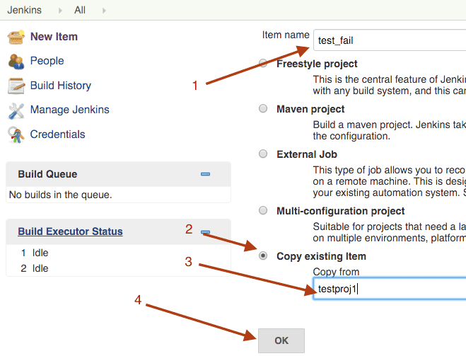
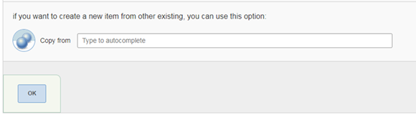
복제를 통한 신규 프로젝트 생성

Slide 26

THANK YOU
감사합니다
Cloud & Collaboration
T. 02-516-0711 E. sales@osci.kr
서울시 강남구 테헤란로 83길 32, 5층 (삼성동, 나라키움삼성동A빌딩)
www.osci.kr
Notes:
26

